Slide 1

Types d’instruments d’investissement

Slide 2
Réflexion :
Lorsque tu penses au mot « investissement », à quoi penses-tu?

Slide 3
Réflexion :
Peux-tu donner des exemples d’investissements?

Slide 4
Réflexion :
À quoi servent les investissements?

Slide 5
Réflexion :
Peux-tu décrire certains types d’instruments d’investissement et dire en quoi ils sont différents?

Slide 6
Réflexion :
Savais-tu que les investissements servent aussi à épargner? Qu’en penses-tu?

Slide 7
Réflexion :
Comme une voiture qui te mène du point A au point B, les investissements permettent à tes économies de passer à l’étape suivante, par exemple en les faisant fructifier pour plus tard ou pour ta retraite!

Slide 8

Écoute attentivement la vidéo pour en savoir plus sur les instruments d’investissement. Réponds aux questions au fur et à mesure.

Slide 9
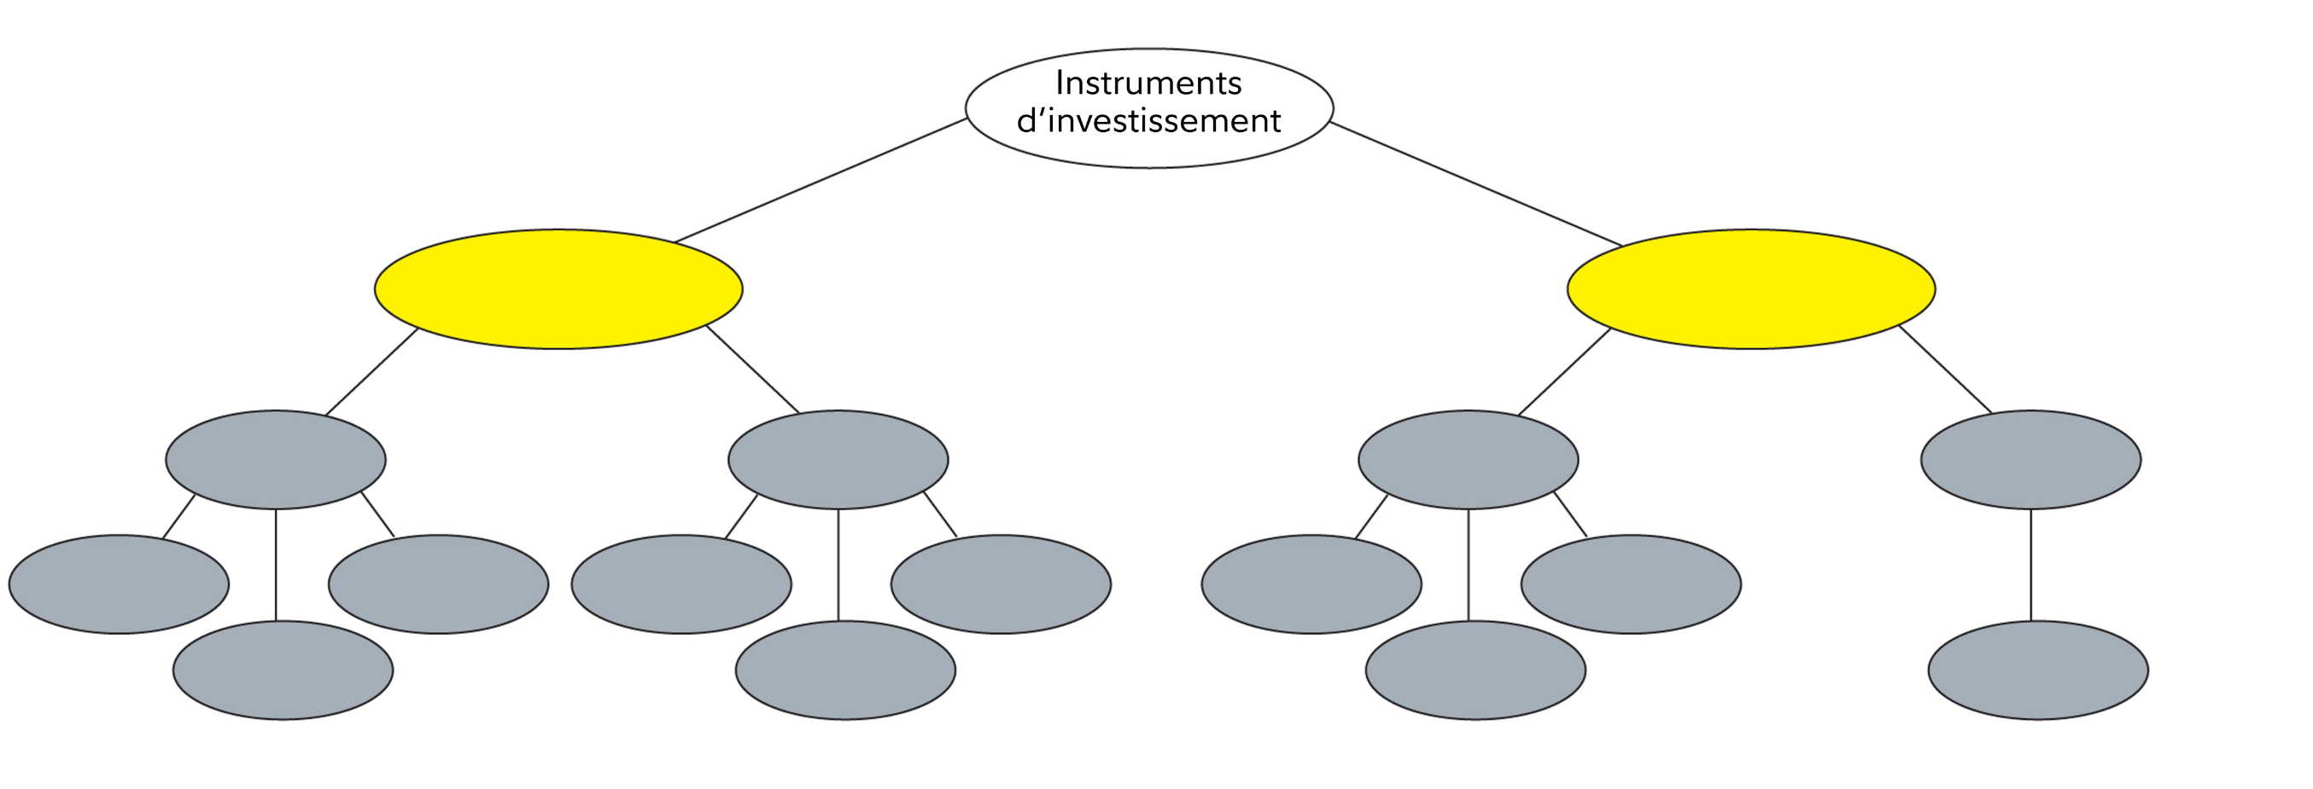
Qu’est-ce qu’un investissement?
Quels sont les deux types d’instruments d’investissement?

Slide 10
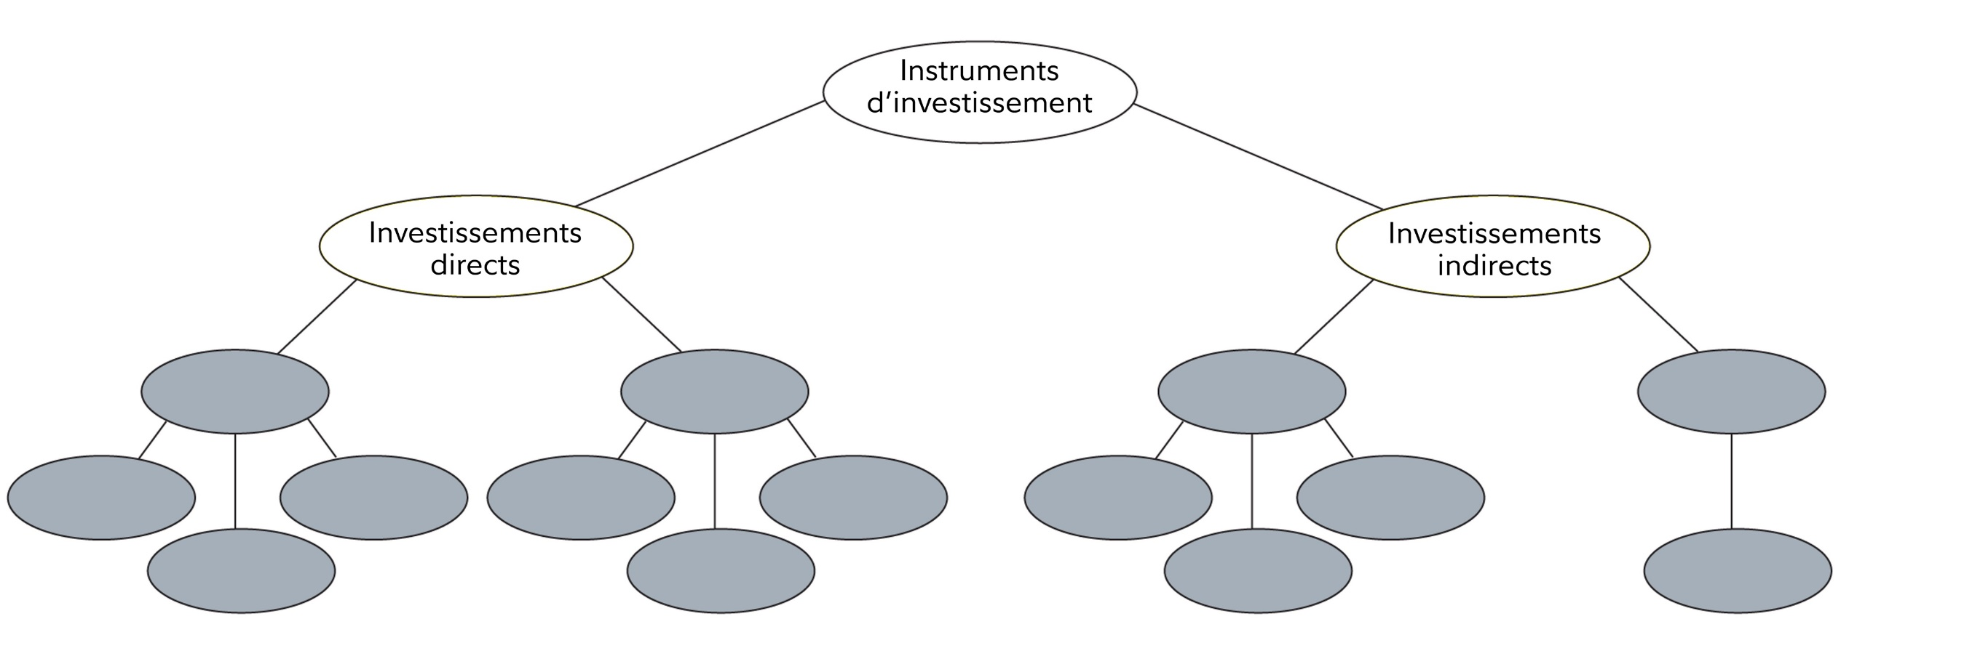
Quels sont les deux types d’instruments d’investissement?

Slide 11

Qu’est-ce qu’un investissement?
Un produit qui aide les particuliers à faire fructifier leur argent
Deux grandes catégories :
  Investissements directs
  Investissements indirects

Slide 12
Investissements directs
Ils permettent de détenir directement des actifs
Ils sont offerts par des sociétés publiques et privées
Les titres privés exigent d’investir des montants élevés par des investisseurs individuels fortunés ou des investisseurs institutionnels

Slide 13
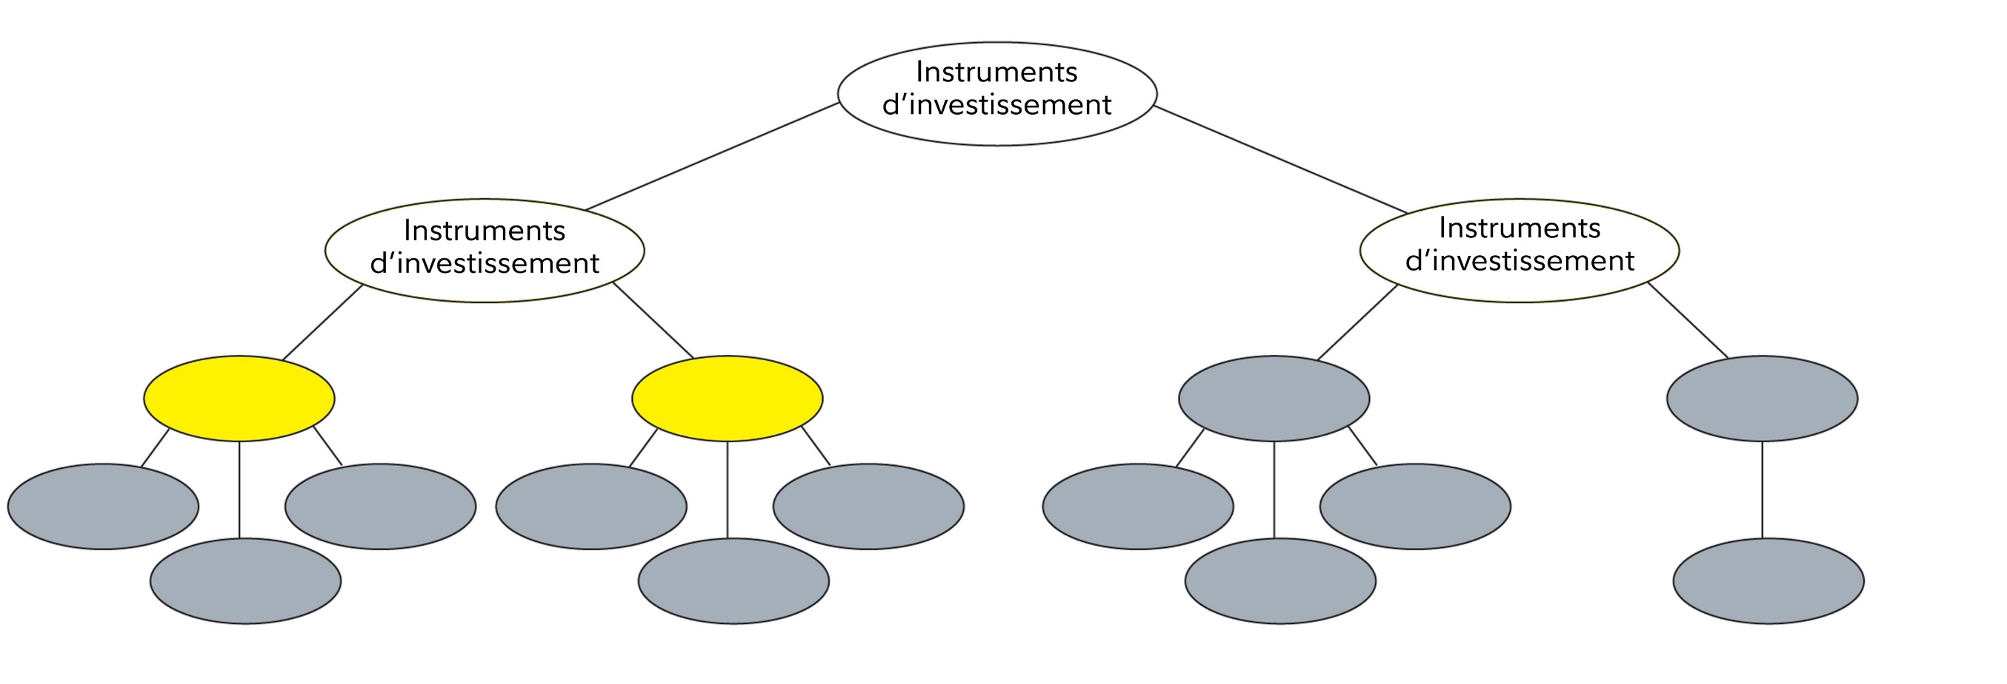
Quels sont les deux types d’investissements directs?

Slide 14
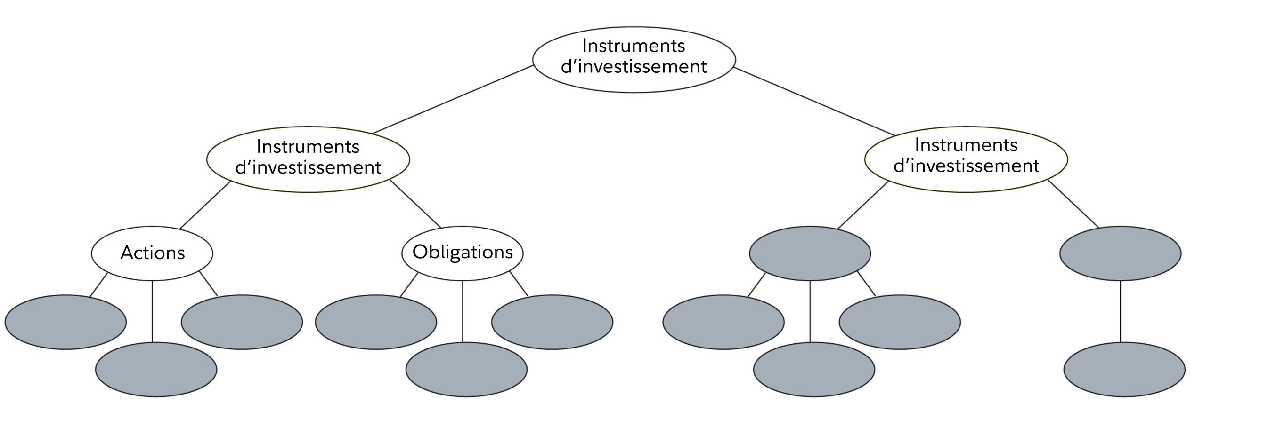
Quels sont les deux types d’investissements directs?

Slide 15
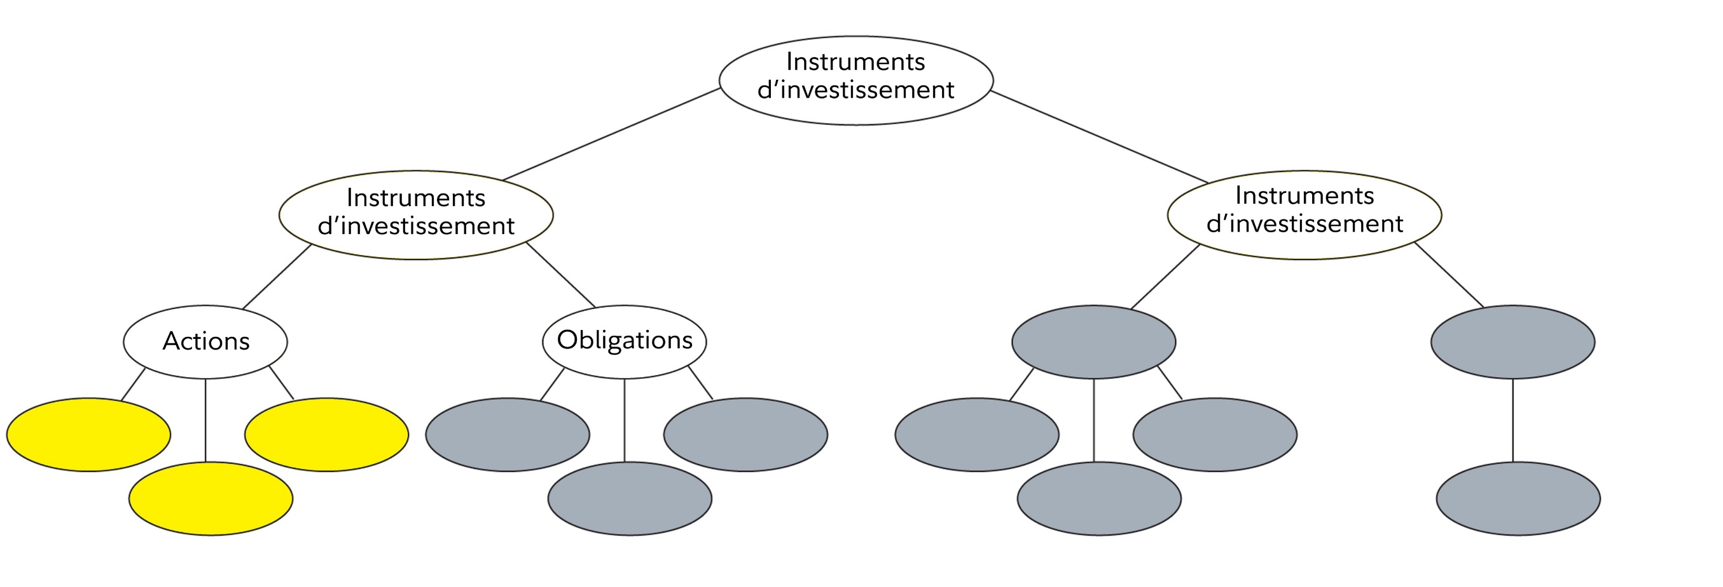
Quelles sont les trois caractéristiques des actions?

Slide 16
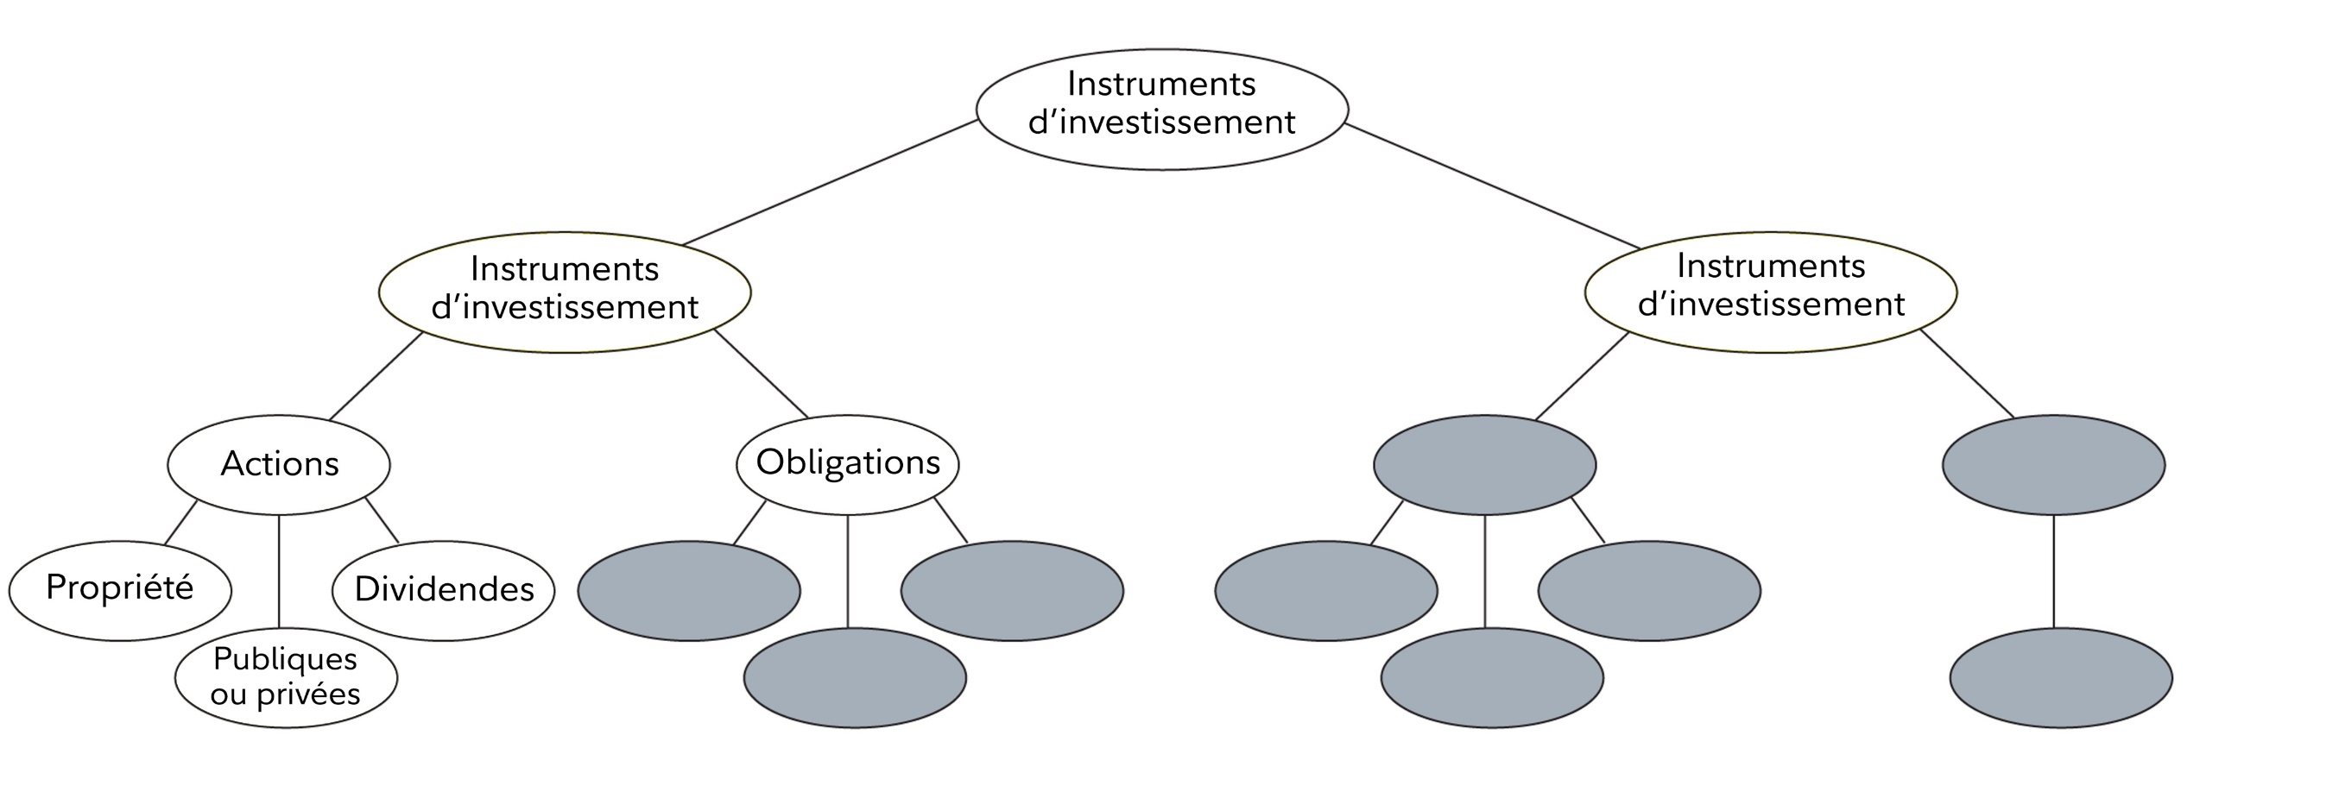
Quelles sont les trois caractéristiques des actions?

Slide 17

Les actions en tant qu’investissements directs
Titres publics : plus abordables, comme les actions
Les actions sont des parts de la propriété d’une entreprise
Potentiel de croissance du capital et de versement de dividendes

Slide 18
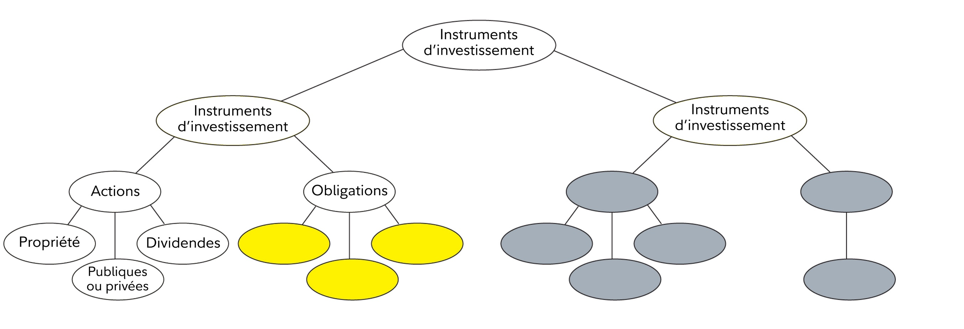
Quelles sont les trois caractéristiques des obligations?

Slide 19
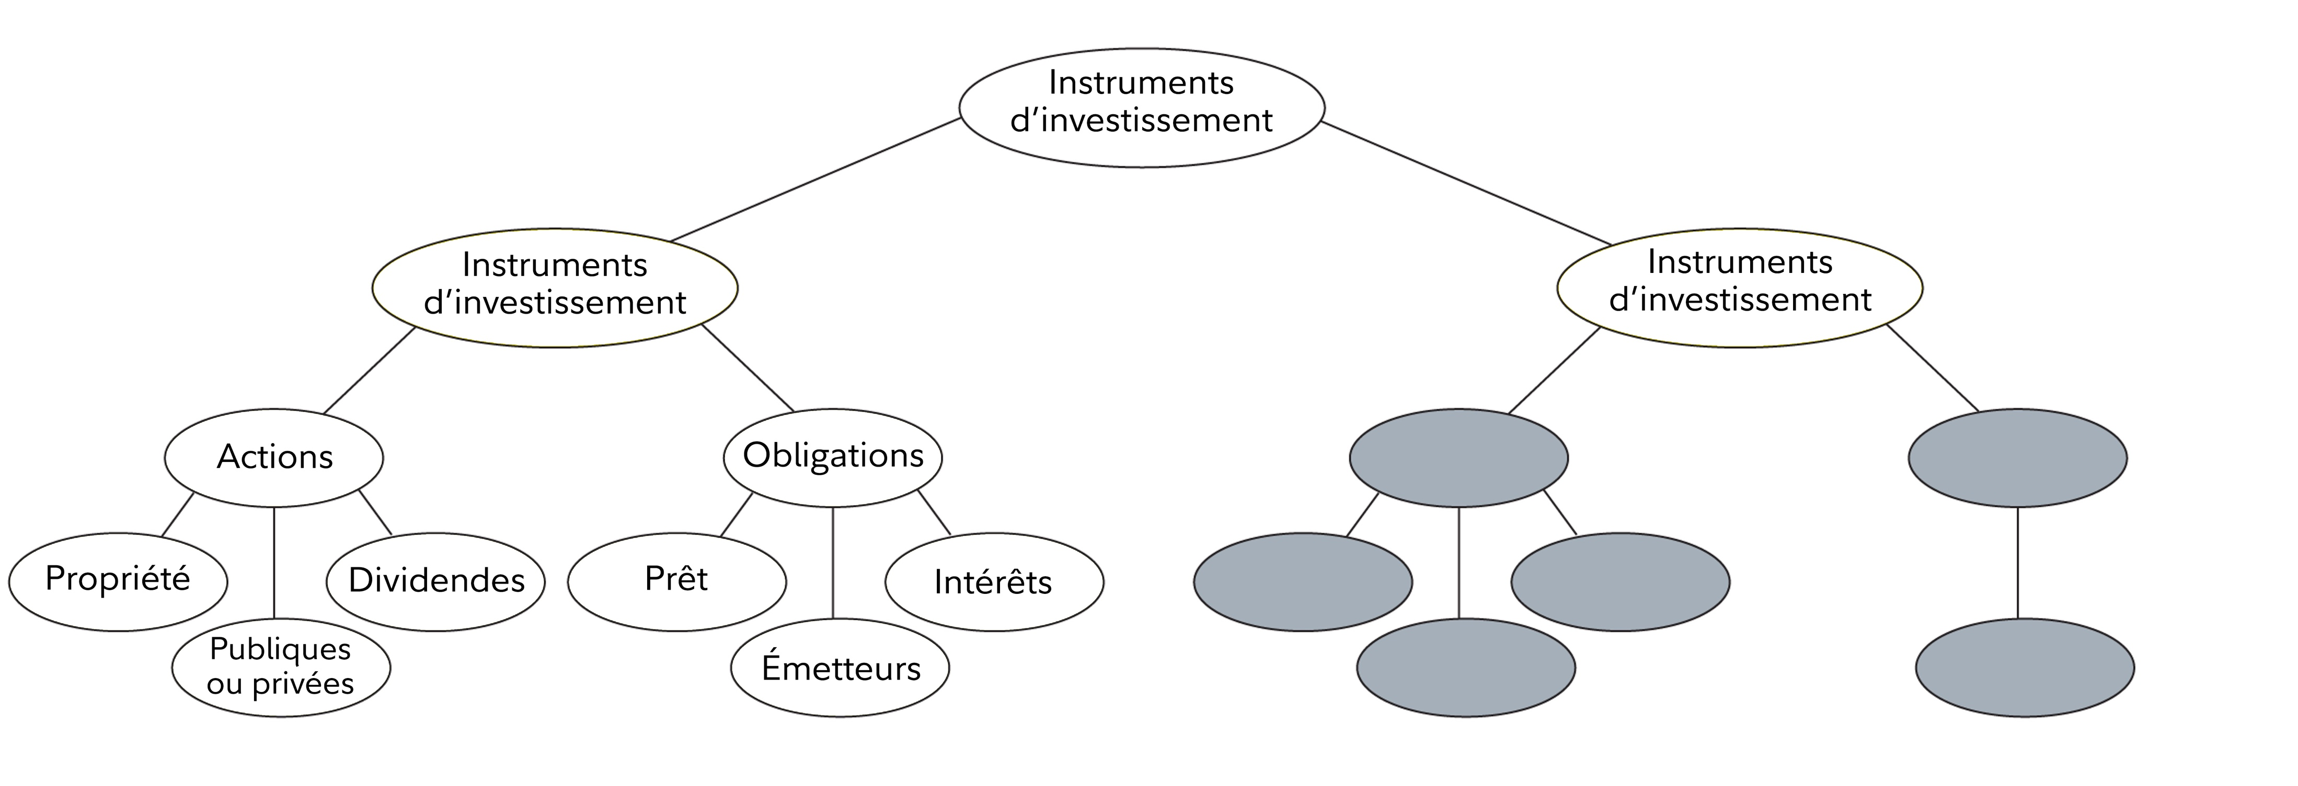
Quelles sont les trois caractéristiques des obligations?

Slide 20

Les obligations en tant qu’investissements directs
Obligations : l’investisseur prête de l’argent à l’entreprise ou au gouvernement
L’émetteur rembourse avec des intérêts pendant une certaine période

Slide 21

Défis associés aux investissements directs
Nécessitent du temps, de la recherche et la connaissance des marchés
Points importants à considérer : diversification, répartition de l’actif, régions, secteurs, styles

Slide 22
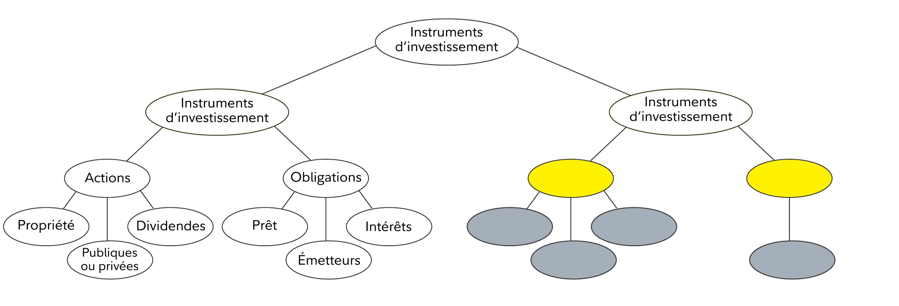
Quels sont les deux types d’investissements indirects?

Slide 23
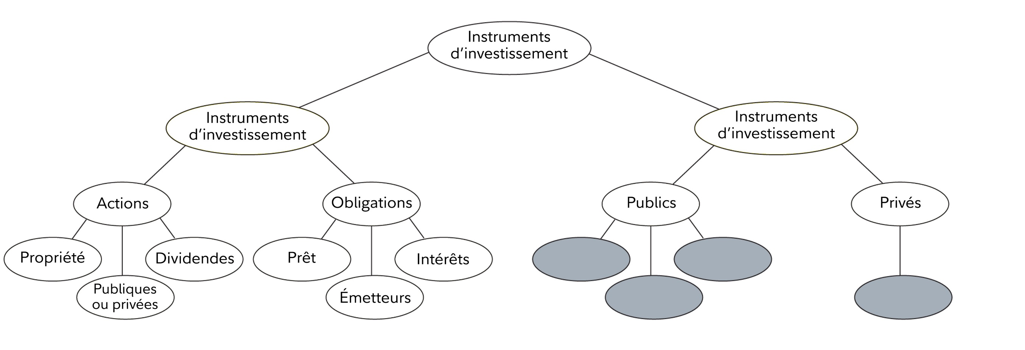
Quels sont les deux types d’investissements indirects?

Slide 24

Instruments indirects
La gestion des portefeuilles est confiée à des spécialistes
Les investisseurs achètent les actifs directement
Se répartissent en investissements indirects publics ou privés

Slide 25
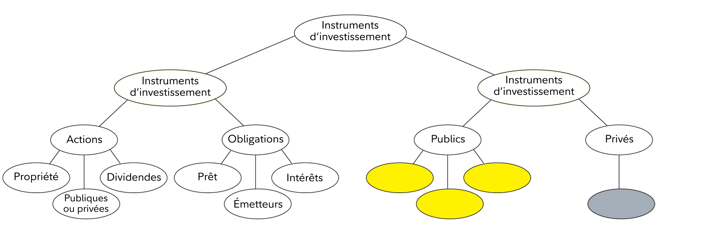
Quels sont les trois types d’investissements indirects publics?

Slide 26
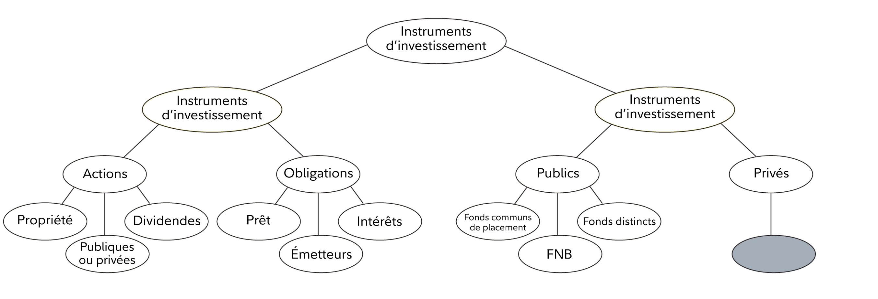
Quels sont les trois types d’investissements indirects publics?

Slide 27

Investissements indirects publics
Offerts au grand public
Comprennent les :
  FNB
  Fonds communs de placement
  Fonds distincts

Slide 28
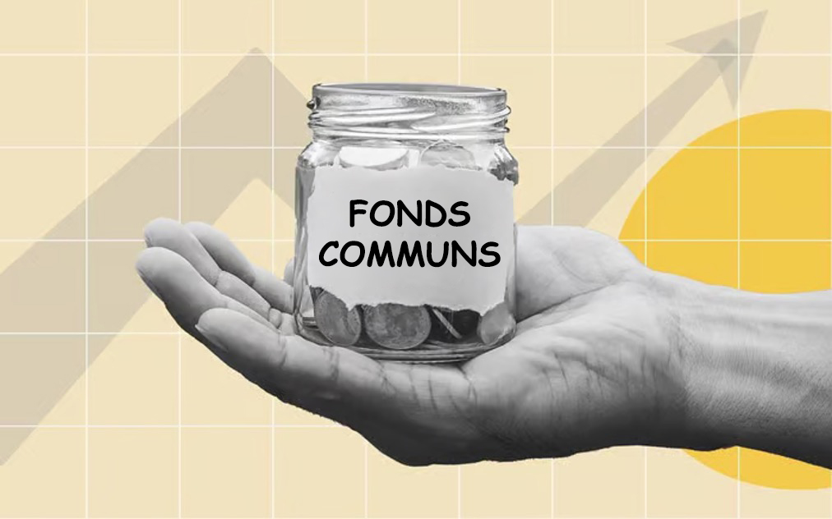
Aperçu des fonds communs de placement et des FNB
Diversification à moindre coût
Investissent dans des actions, obligations et catégories d’actifs non traditionnels comme les marchandises et l’immobilier

Slide 29
Différences de prix et d’achat entre les fonds communs de placement et les FNB
Fonds communs de placement : valeur établie quotidiennement à la clôture des marchés (valeur liquidative)
Valeur liquidative / nombre total de parts en circulation = valeur de chaque part des fonds communs de placement
FNB : valeur établie en temps réel pendant les heures d’ouverture de la bourse
Achat et vente sur les marchés boursiers
Prix établi en fonction de l’offre et de la demande sur les marchés
Le prix et la quantité peuvent fluctuer quotidiennement

Slide 30
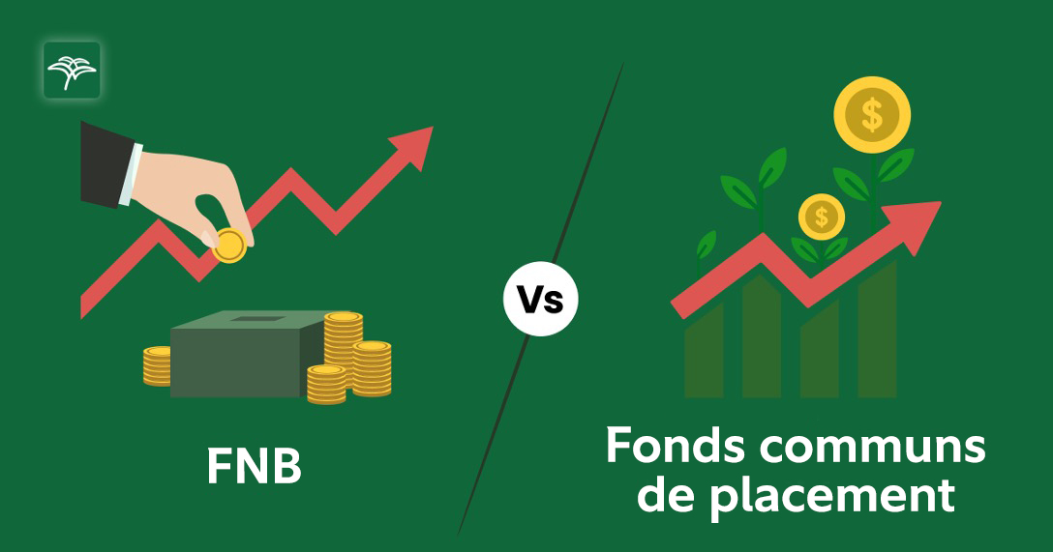
Différences dans la gestion des fonds communs de placement et des FNB
Style de gestion :
Fonds communs de placement : habituellement gérés activement (coût plus élevé)
FNB : habituellement gérés passivement (suivi du rendement d’un indice; coût inférieur)

Slide 31

Fonds distincts
Offerts par les compagnies d’assurance canadiennes
Comportent un volet assurance et un volet investissement
Adaptés aux investisseurs prudents ou à ceux qui approchent de la retraite
Livrés avec une garantie (75 % à 100 % des placements protégés après plus ou moins 10 ans)

Slide 32
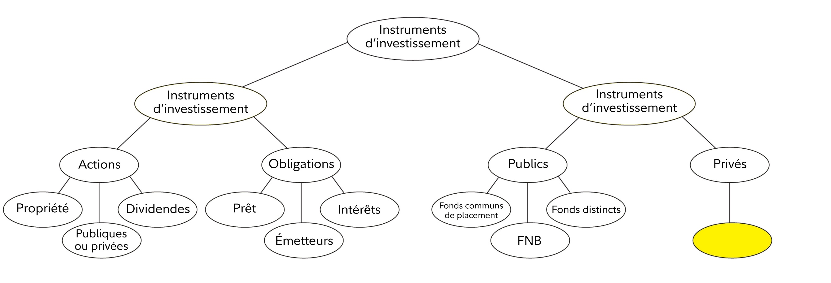
Quel est le seul type d’investissement indirect privé?

Slide 33
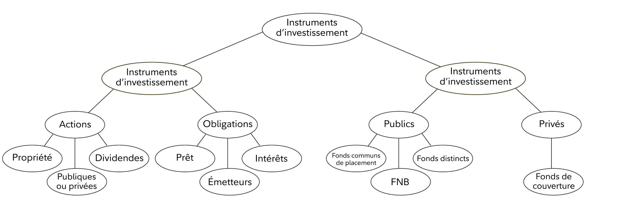
Quel est le seul type d’investissement indirect privé?

Slide 34

Investissements indirects privés : fonds de couverture
Les fonds de couverture visent des rendements élevés au moyen de stratégies avancées (vente à découvert, effet de levier et autres)
Exigences : statut d’investisseur qualifié (revenus ou valeur des actifs élevés)
Moins réglementés que les fonds communs de placement

Slide 35
Quels sont les trois facteurs à considérer avant de choisir un instrument d’investissement?

Slide 36

Choisir un instrument d’investissement
Facteurs à considérer :
Objectifs (court terme ou long terme)
Tolérance au risque
Diversification entre les catégories d’actifs, régions et secteurs

Slide 37
Activité sur les mini-profils
Formez des paires et effectuez l’activité sur les mini-profils.

Slide 38
Profil d’Emma
22 ans Premier emploi, recherche une croissance à long terme Accepte un certain niveau de risque Aucun besoin financier immédiat | Actions FNB Obligations | Les actions offrent un potentiel de croissance élevé à long terme. Emma est jeune et elle pourra composer avec les hauts et les bas des marchés au fil du temps. Les FNB offrent une exposition diversifiée à de grandes entreprises américaines. Ils conviennent aux investisseurs qui recherchent une croissance passive à faible coût dont l’horizon de placement est éloigné. Les obligations ajoutent une composante à faible risque aux portefeuilles et aident à équilibrer les placements plus volatils dans des actions.

Slide 39
Profil de Carlos
45 ans Épargne pour la famille et l’éducation des enfants Tolérance au risque moyenne Recherche une croissance stable | Fonds communs de placement Obligations FNB | Les fonds communs de placement offrent une combinaison d’actions et d’obligations. Ils conviennent aux investisseurs qui tolèrent un risque modéré et reherchent une croissance régulière. Les obligations allient fiabilité et faible risque. Elles permettent de préserver le capital tout en gagnant des intérêts. Les FNB se caractérisent par une diversification mondiale qui vise à réduire le risque propre à chaque pays. Ils conviennent à l’épargne-études à long terme.

Slide 40
Profil de Nora
63 ans Approche de la retraite Privilégie la sécurité et la stabilité Faible tolérance au risque | Fonds distincts Obligations | Les fonds distincts offrent une protection du capital (garantie de 75 % à 100 %) et combine des produits d’assurance et des placements. Ils sont tout indiqués pour les investisseurs prudents qui approchent de la retraite. Les obligations sont un choix sûr et à faible risque qui génère un revenu stable. Elles aident à préserver le capital pendant la retraite.

Slide 41
Profil personnel
Exemple : Élève du secondaire Âge : 14 à 17 ans Objectifs à court terme; épargner pour acheter une voiture Tolérance au risque : faible, peu d’épargne | Obligations Fonds communs de placement | Les obligations sont adossées par les gouvernements. Sûres et prévisibles, elles sont idéales pour préserver des fonds pendant 1 à 3 ans. Les fonds communs de placement offrent une légère croissance grâce à un portefeuille d’obligations diversifié. Ils présentent un risque faible et conviennent aux investisseurs prudents. Remarque : Les actions et l’immobilier ne sont pas à recommander aux élèves du secondaire en raison du risque élevé qu’ils présentent et parce qu’ils sont davantage axés sur l’investissement à long terme.

Slide 42
Visa de sortie
Remplis le visa de sortie.

